Slide 1

ML Basic
Исследование зависимостей
otus.ru

Slide 2


Проверить, идет ли запись
Меня хорошо видно && слышно?
Ставим “+”, если все хорошо “-”, если есть проблемы

Slide 3

ML Basic Исследование зависимостей
Тема вебинара
Игорь Стурейко
Руководитель курсов: Reinforcement Learning, ML Professional, ML Basic, MLOps, FinML
Teamlead, главный инженер проекта,
Физический факультет МГУ, PhD теоретическая физика
Опыт:
Более 15 лет занимался прикладной математикой и мат моделированием
(Data Scientist) (Python, С++) в НИИ ПАО Газпром
Анализ временных рядов, эволюционные модели, финансовые модели
@stureiko (TG)
LinkedIn: igor-stureiko

Slide 4











Правила вебинара
Условные обозначения
Индивидуально
Время, необходимое на активность
Пишем в чат
Говорим голосом
Документ
Ответьте себе или задайте вопрос
Активно участвуем
Off-topic обсуждаем в учебной группе
Задаем вопрос в чат
Вопросы вижу в чате, могу ответить не сразу

Slide 5
Карта курса
Введение в Python
Python ООП
Python для ML
Математика для ML
Основные методы ML
Проектная работа

Slide 6
Случайные величины

Slide 7
Типы переменных
Категориальные – например район города
Непрерывные – цена, температура
Дискретные – количество объектов

Slide 8
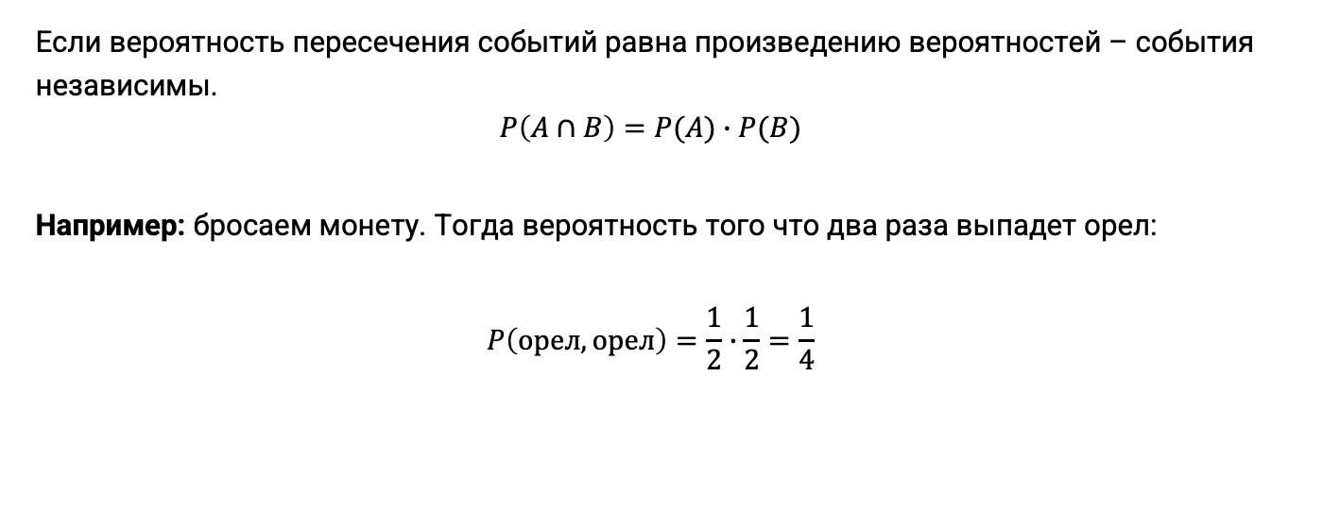
Независимость событий
Если вероятность пересечения событий равна произведению вероятностей – события независимы.
$$P\left(A∩B\right)=P(A)∙P(B)$$
Например: бросаем монету. Тогда вероятность того что два раза выпадет орел:
$$P\left(орел, орел\right)=\frac{1}{2}∙\frac{1}{2}=\frac{1}{4}$$

Slide 9
Независимость событий
Внимание вопрос: бросаем монету. Два раза выпал орел. Какова вероятность того, что в третий раз выпадет орел?

Slide 10

Независимость событий
Внимание вопрос: бросаем монету. Два раза выпал орел. Какова вероятность того, что в третий раз выпадет орел?
Вероятность $\frac{1}{2}$ События независимы!

Slide 11
Независимость событий
Внимание вопрос: бросаем три монеты. Какова вероятность того, что на всех трех выпадет орел?

Slide 12

Независимость событий
Внимание вопрос: бросаем три монеты. Какова вероятность того, что на всех трех выпадет орел?
Вероятность $\frac{1}{2^{3}}=\frac{1}{8}$ События независимы!

Slide 13
Категориальные переменные
Влияет ли возраст людей на тип носимых ими часов?
 | Аналоговые часы | Неопределено | Цифровые часы
Возраст <= 30 | 10 | 17 | 37
Возраст > 30 | 31 | 22 | 12

Slide 14
Категориальные переменные
Влияет ли возраст людей на тип носимых ими часов?
 | Аналоговые часы | Неопределено | Цифровые часы
Возраст <= 30 | 10 | 17 | 37
Возраст > 30 | 31 | 22 | 12
Нам нужно ответить на вопрос, являются ли значения в каждой их ячеек таблицы независимыми величинами.

Slide 15
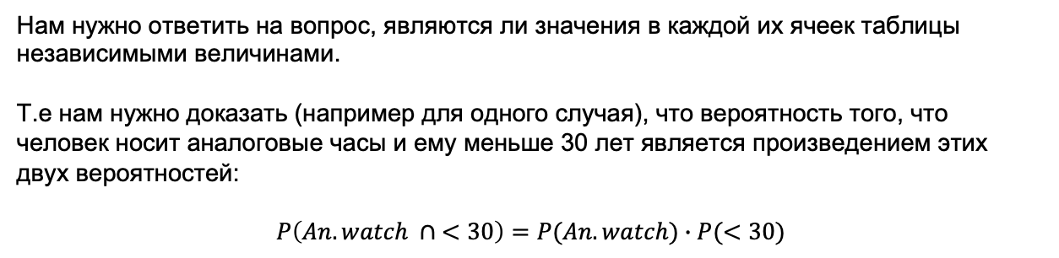
Категориальные переменные
Влияет ли возраст людей на тип носимых ими часов?
 | Аналоговые часы | Неопределено | Цифровые часы
Возраст <= 30 | 10 | 17 | 37
Возраст > 30 | 31 | 22 | 12
Нам нужно ответить на вопрос, являются ли значения в каждой их ячеек таблицы независимыми величинами.
Т.е нам нужно доказать (например для одного случая), что вероятность того, что человек носит аналоговые часы и ему меньше 30 лет является произведением этих двух вероятностей:
$$P\left(An.watch ∩ <30\right)=P(An.watch)∙P(<30)$$

Slide 16

Категориальные переменные
Частотная вероятность
 | Аналоговые часы | Неопределено | Цифровые часы | Возраст
Возраст <= 30 | 10 | 17 | 37 | 64/129
Возраст > 30 | 31 | 22 | 12 | 65/129
Тип часов | 41/129 | 39/129 | 49/129 | 129
$$P\left(An.watch\right)=\frac{41}{129} P\left(<30\right)=\frac{64}{129}$$

Slide 17
Категориальные переменные
Частотная вероятность
Наблюдаемые величины
 | Аналоговые часы | Неопределено | Цифровые часы | Возраст
Возраст <= 30 | 10 | 17 | 37 | 64/129
Возраст > 30 | 31 | 22 | 12 | 65/129
Тип часов | 41/129 | 39/129 | 49/129 | 129
Вычислим вероятности носить аналоговые часы и вероятность быть моложе 30 лет из нашей выборки

Slide 18
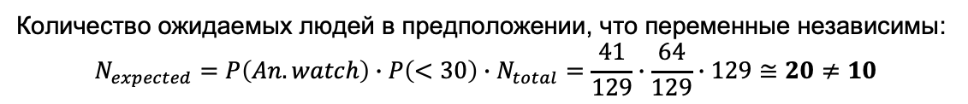
Категориальные переменные
Частотная вероятность
Наблюдаемые величины
 | Аналоговые часы | Неопределено | Цифровые часы | Возраст
Возраст <= 30 | 10 | 17 | 37 | 64/129
Возраст > 30 | 31 | 22 | 12 | 65/129
Тип часов | 41/129 | 39/129 | 49/129 | 129
Количество ожидаемых людей в предположении, что переменные независимы:
$$N_{expected}=P\left(An.watch\right)∙P\left(<30\right)∙N_{total}=\frac{41}{129}∙\frac{64}{129}∙129≅20≠10$$

Slide 19
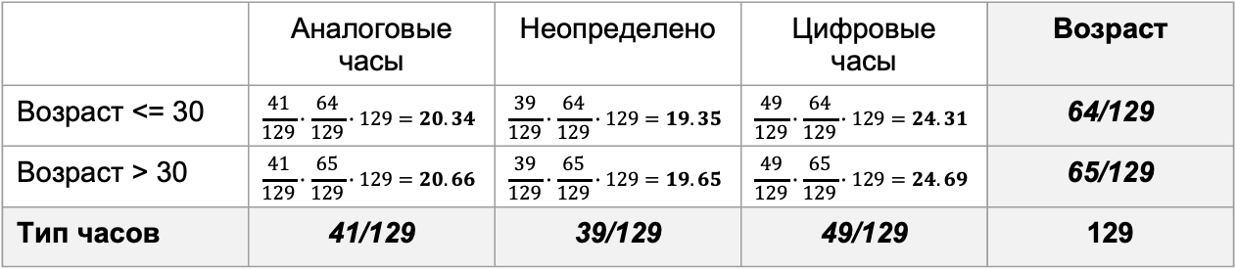
Категориальные переменные
Частотная вероятность
Ожидаемые величины
 | Аналоговые часы | Неопределено | Цифровые часы | Возраст
Возраст <= 30 | $$\frac{41}{129}∙\frac{64}{129}∙129=20.34$$ | $$\frac{39}{129}∙\frac{64}{129}∙129=19.35$$ | $$\frac{49}{129}∙\frac{64}{129}∙129=24.31$$ | 64/129
Возраст > 30 | $$\frac{41}{129}∙\frac{65}{129}∙129=20.66$$ | $$\frac{39}{129}∙\frac{65}{129}∙129=19.65$$ | $$\frac{49}{129}∙\frac{65}{129}∙129=24.69$$ | 65/129
Тип часов | 41/129 | 39/129 | 49/129 | 129
Если все категории являются независимыми, то и переменные в целом можно считать независимыми
Если хотя бы одна группа окажется зависимой – то и переменные нельзя считать независимыми.

Slide 20
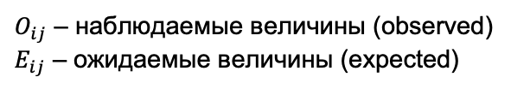
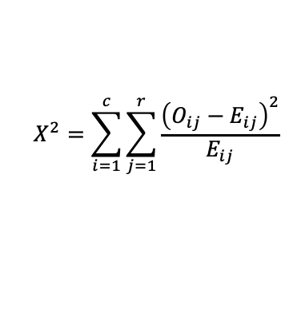

Распределение хи-квадрат
$$X^{2}=\sum_{i=1}^{c}{\sum_{j=1}^{r}{\frac{{\left(O_{ij}−E_{ij}\right)}^{2}}{E_{ij}}}}$$
$O_{ij}$ – наблюдаемые величины (observed)
$E_{ij}$ – ожидаемые величины (expected)
 | Аналоговые часы | Неопределено | Цифровые часы
Возраст <= 30 | (10 – 20.34)² = 106.9 | (17 – 19.35)² = 5.5 | (37 – 24.31)² = 161
Возраст > 30 | (31 – 20.66)² = 106.9 | (22 – 19.65)² = 5.5 | (12 – 24.69)² = 161
$$X^{2}=24.14$$

Slide 21
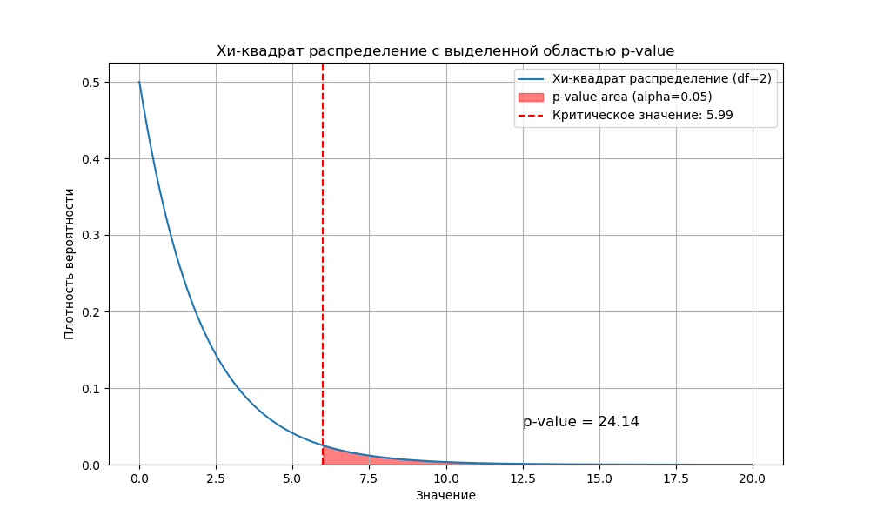
Распределение хи-квадрат

Slide 22


Вопросы?
Ставим “+”,
если вопросы есть
Ставим “–”,
если вопросов нет
Опрос и дз

Slide 23



Следующий вебинар
Практика: Исследование зависимостей и А/Б тесты
Ссылка на вебинар будет в ЛК за 15 минут
Материалы
к занятию в ЛК — можно изучать
Обязательный материал обозначен красной лентой

